Slide 1


KSÜ Sağlık Bilimleri Fakültesi Hemşirelik Bölümü
Hemşirelik Bölümü 1. Sınıf Öğrencilerine Yönelik Eğitim Yönetim Sistemi (EYS) Bilgilendirme Broşürü

Slide 2
Sevgili öğrencilerimiz
Bu broşürde Eğitim Yönetim Sistemi’ne nasıl girişi yapılacağı ve online yapılan derslerinizi nasıl takip etmeniz gerektiği anlatılmaktadır.

Slide 3
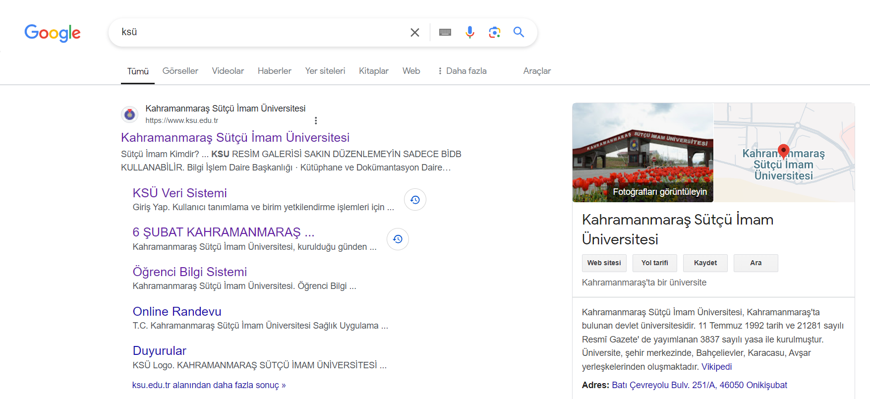
EYS Sistemine Nasıl Giriş Yapılır?
1. Adım: Arama motorundan üniversite web sayfasını açınız

Slide 4

EYS’YE NASIL GİRİLİR
KSÜ web sayfasından UZEM’i
tıklayınız

Slide 5
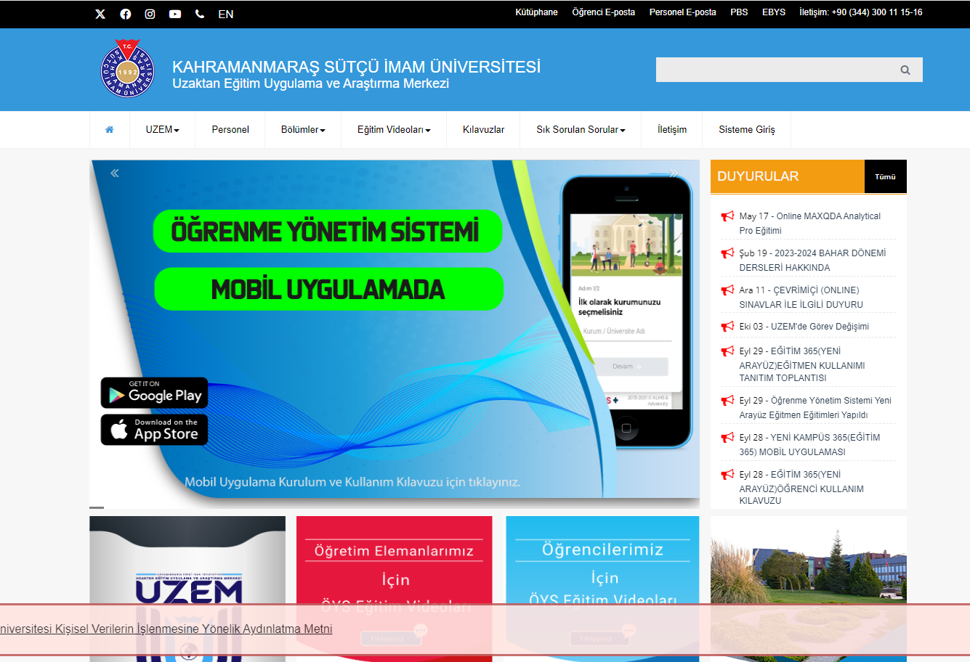
Sisteme Giriş’i tıklayınız

Slide 6
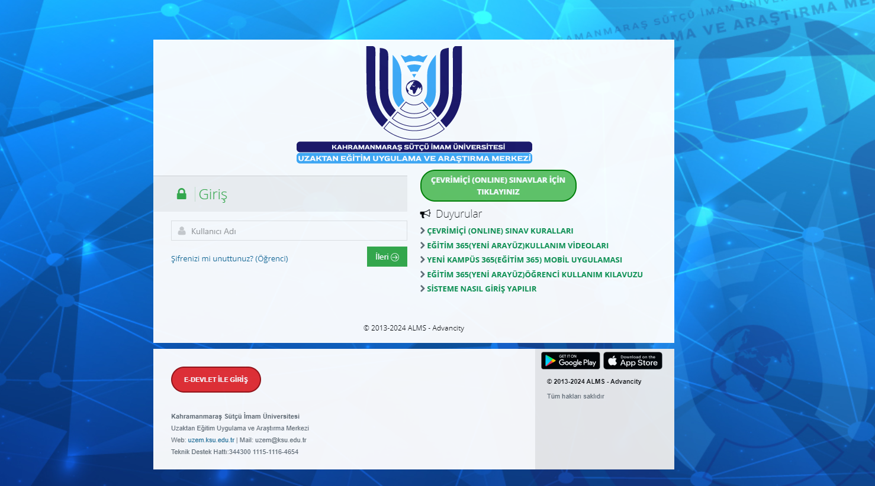
1- OBS kullanıcı adı ve şifresi
veya
2- E-Devlet ile
giriş yapınız

Slide 7
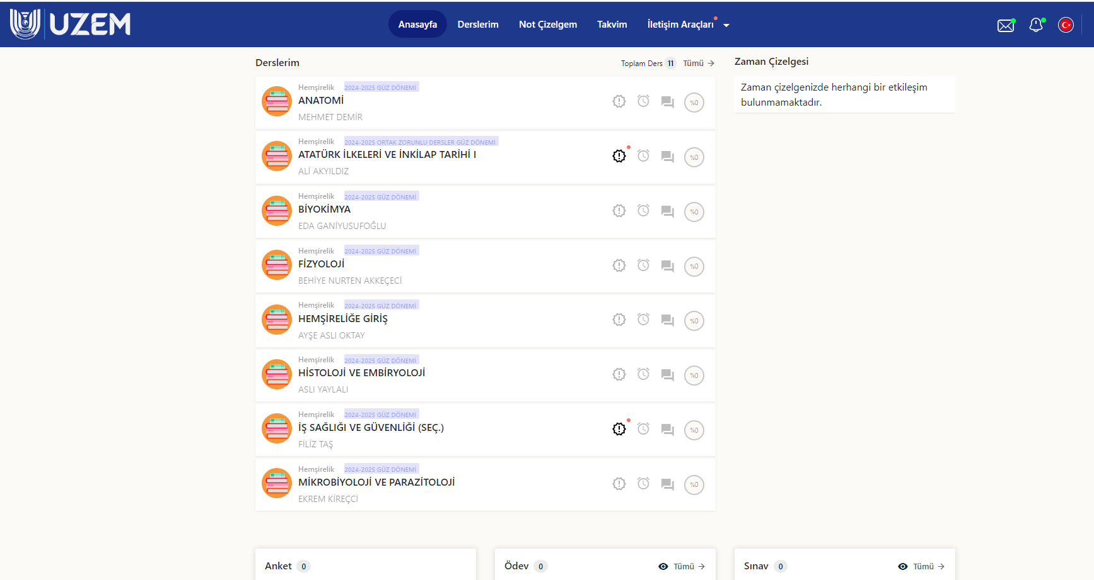
Almış olduğunuz dersler ana sayfada listelenmektedir.

Slide 8
Derse giriş yapmak için üzerini tıklayınız.

Slide 9
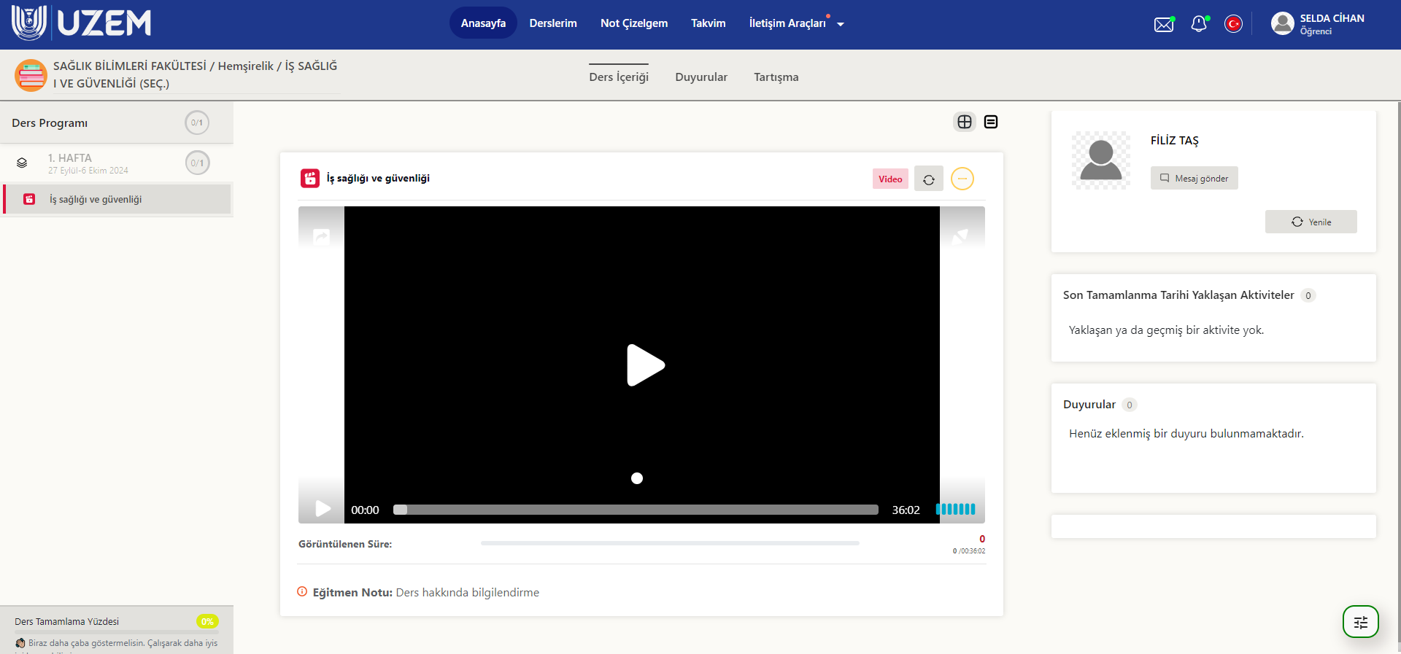
Tamamlanmış dersi dinlemek videoya tıklayınız.

Slide 10
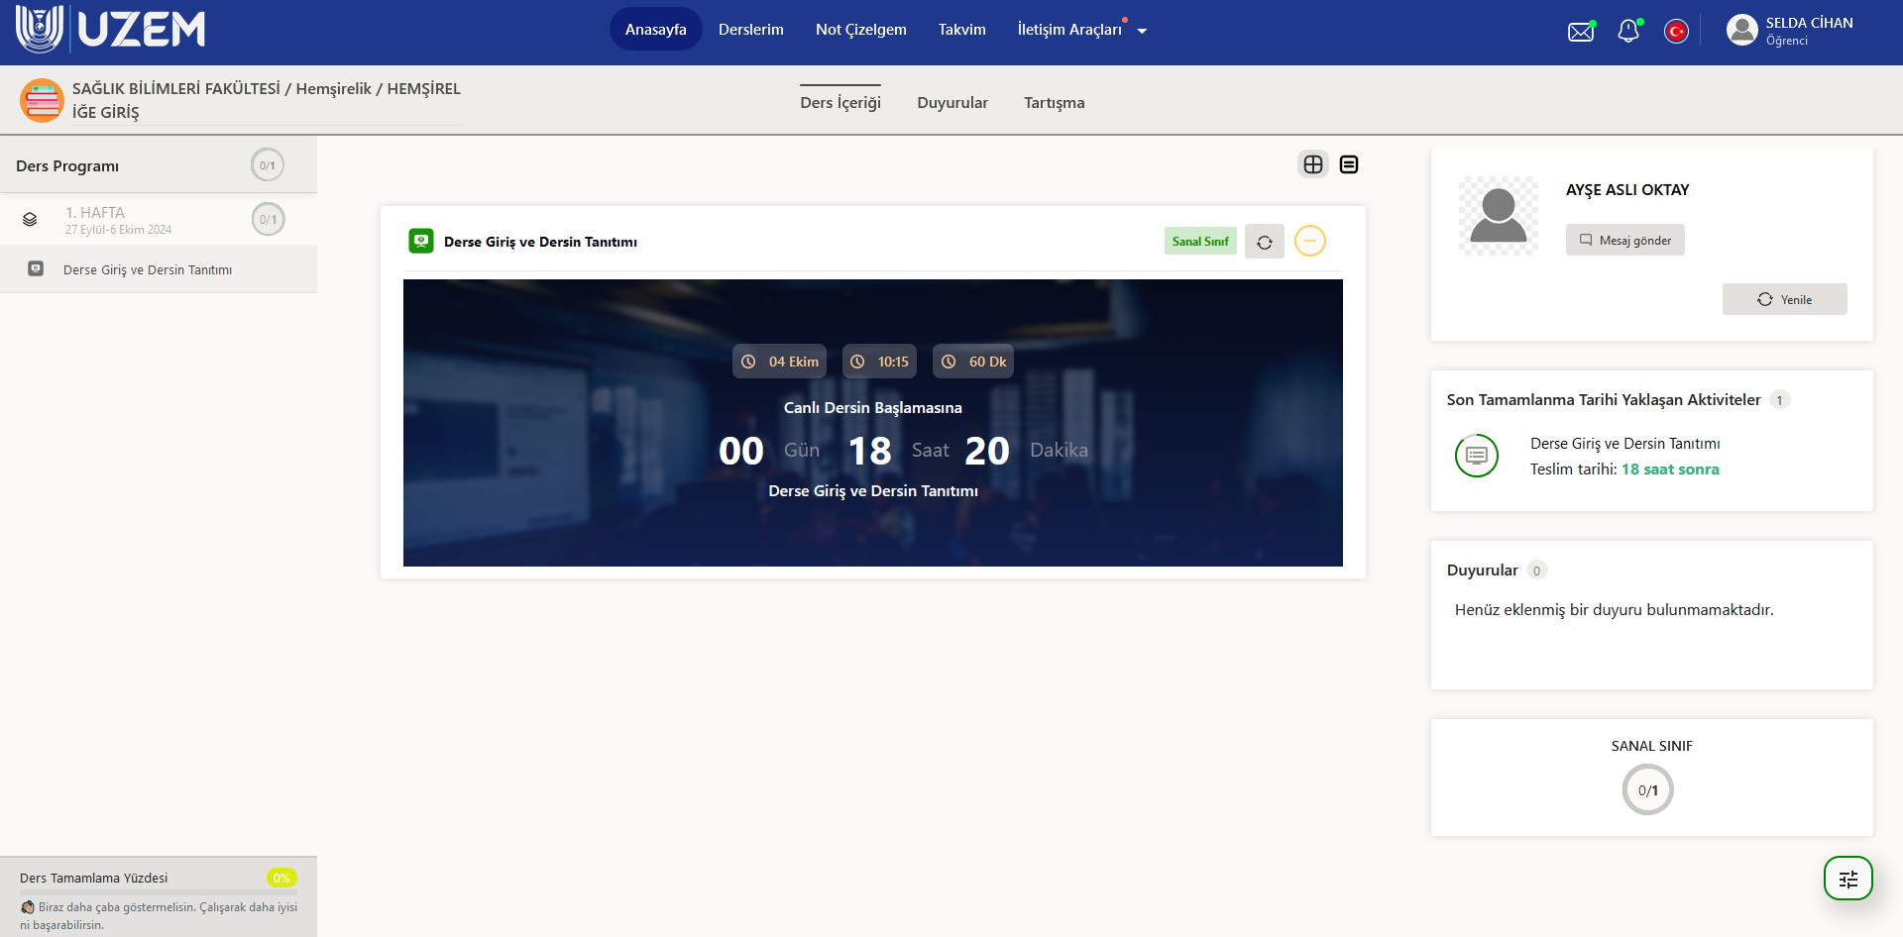
Planlanan derse katılmak için tıklayınız.

Slide 11
Dersin sorumlu öğretim elemanı ile iletişim kurmak için «Mesaj Gönder»i tıklayınız.

Slide 12
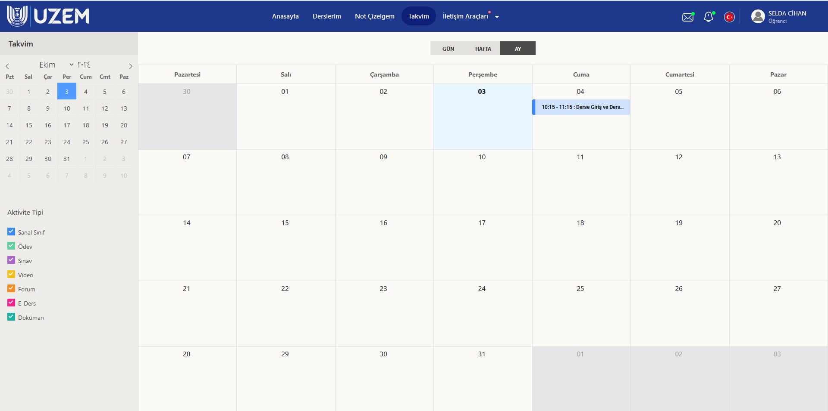
Takvim sekmesini tıklayarak haftalık planlanan dersleri görebilirsiniz.

Slide 13
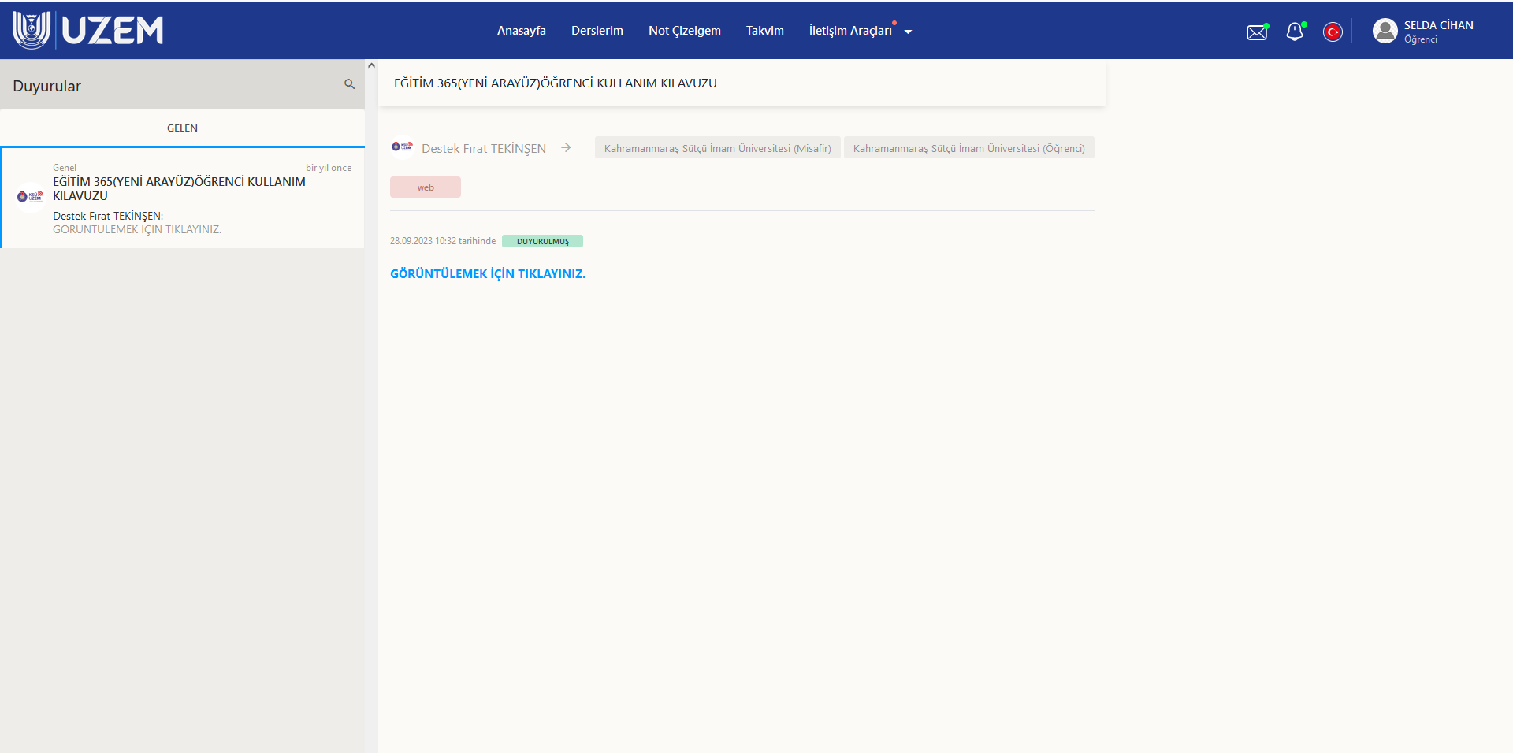
EYS kullanımı hakkında detaylı bilgiye ulaşmak için Eğitim365(Yeni arayüz) öğrenci kullanım klavuzunu tıklayınız.

Slide 14

EYS kullanımı hakkında detaylı bilgiye ulaşmak için Öğrencilerimiz için EYS Eğitim Videolarını tıklayınız.

Slide 15
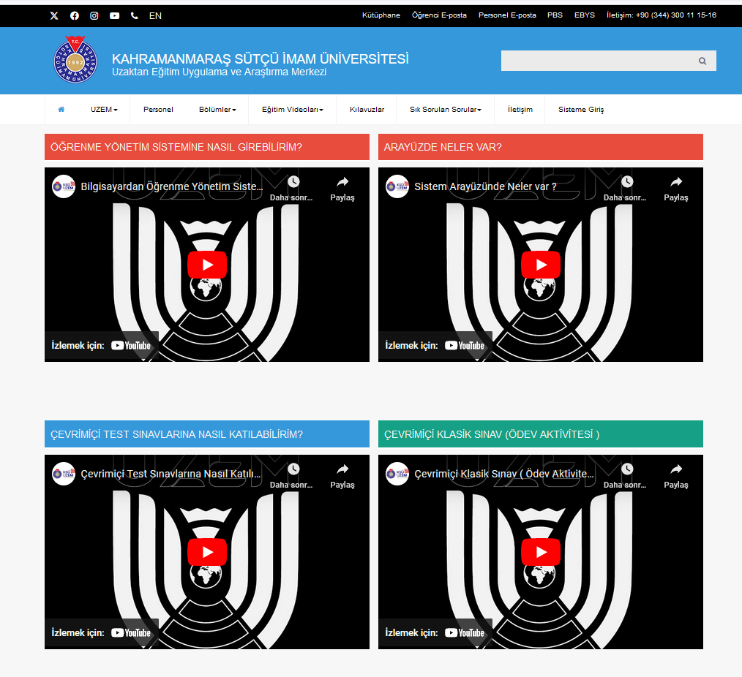
-Öğrenme yönetim sistemine nasıl girebilirim?
-Sistem arayüzünde neler var?
-Çevrimiçi test sınavlarına nasıl katılırım?
-Çevrimiçi Klasik Sınav ( Ödev Aktivitesi ) nasıl yüklerim?
Konularındaki videoları izleyebilirsiniz.

Slide 16
BAŞARILI VE SAĞLIKLI BİR EĞİTİM ÖĞRETİM YILI DİLERİZ.
KSÜ SAĞLIK BİLİMLERİ FAKÜLTESİ HEMŞİRELİK BÖLÜM BAŞKANLIĞI

